Slide 1
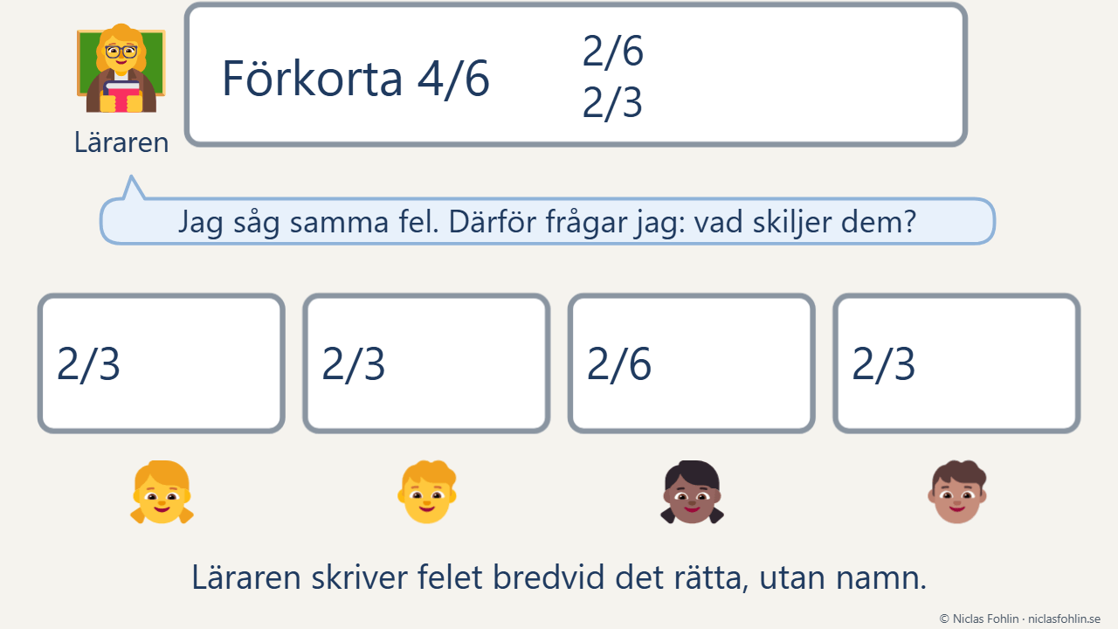
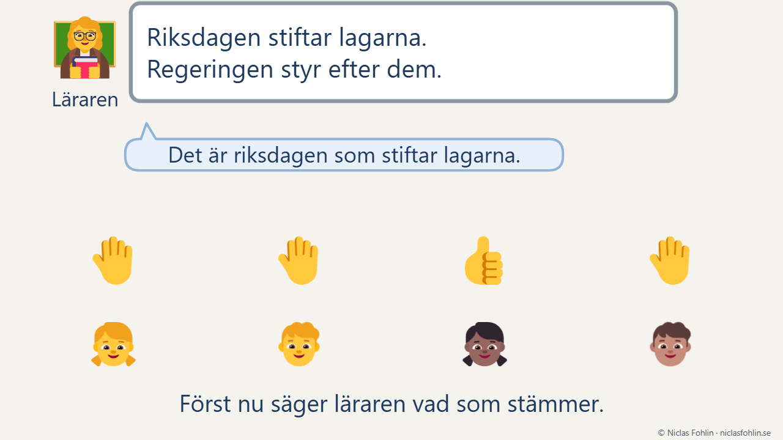
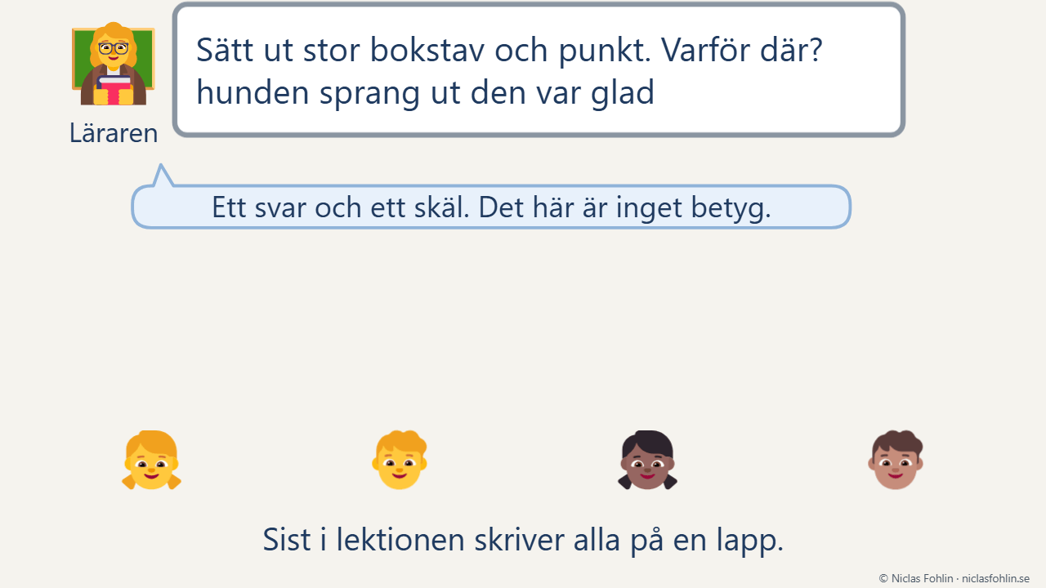
LATHUND
Formativ bedömning
FILMERNA
FILM 1 · 30 SEKUNDER
FILM 2 · 30 SEKUNDER
FILM 3 · 30 SEKUNDER
Så ser läraren vad klassen förstod: frågan, beslutet och en ny fråga
När klassen är delad
Tre högar och nästa lektion
Läraren frågar, och alla tänker själva.
Alla visar, och 6 av 24 har samma fel.
Läraren säger vad hen såg, med felet bredvid det rätta.
Alla svarar på en ny fråga, och nu har 1 av 24 fel.
Den som håller med visar tumme upp, annars stopphand.
Läraren väntar med svaret, och paren förklarar.
Alla visar igen, och nu har fler rätt.
Först nu säger läraren vad som stämmer, och varför.
Alla skriver sitt svar på exit-lappen.
Läraren lägger tre högar: rätt, felet och något annat.
Nästa lektion börjar med det läraren såg.
Eleverna ser att deras svar ändrade lektionen.
Klicka på en film för att spela den. Spelar filmen inte här? Se den på niclasfohlin.se/metoder/formativ-bedomning/lathund
© Niclas Fohlin · niclasfohlin.se/metoder/formativ-bedomning/lathund
Notes:
Formativ bedömning, filmerna: Så ser läraren vad klassen förstod: frågan, beslutet och en ny fråga, När klassen är delad, Tre högar och nästa lektion. © Niclas Fohlin · niclasfohlin.se/metoder/formativ-bedomning/lathund Bilderna i filmerna: Fluent Emoji, © Microsoft Corporation, MIT-licens.

Slide 2
LATHUND
Formativ bedömning
METODEN · 1/4
LEKTIONEN
DE FÖRSTA VECKORNA
LÄRANDE TOTALT
SVÅRIGHET
KOSTNAD
Din lektion, 45 minuter, minst tre lektioner i veckan
Fem veckor att komma igång
Gott stöd
Medelsvårt
Låg
Måttlig effekt, mest prövat i åk 1–⁠6 och i elevgrupper som behöver stöd.
METODEN
KÄRNAN
Du lägger ett lager över din egen planering, så att du får veta vad alla har förstått medan du kan göra något åt det. Det du ser avgör nästa steg.
Lärandet går till så här. Eleverna tar ställning, du får veta vad som hindrar dem, och de märker att deras svar ändrar lektionen.
1
En fråga som säger något
2
Alla visar samtidigt
Alla tänker först själva och visar sedan samtidigt, så att du ser hela klassen på en gång.
Du ställer en fråga där rätt och fel tänkande ger olika svar, och du vet vilket fel du letar efter.
Alla visar och Exit‑lappen
Alla visar
DET SVÅRASTE Det som ofta försvinner är beslutet: alla visar, men nästa steg är detsamma som innan du frågade. Tänk igenom före frågan vad du gör vid varje utfall, och säg högt vad du såg.
3
Beslutet
4
Alla visar igen
Före frågan har du tänkt igenom vad du gör vid varje utfall, och nästa steg följer det du såg.
Efter en ändring visar alla igen, så att ni ser om det hjälpte.
Starten och Beslutet
Starten och Beslutet
Du frågar, alla visar, du väljer vad ni gör, och efter en ändring visar alla igen.
© Niclas Fohlin · niclasfohlin.se/metoder/formativ-bedomning/lathund
Notes:
Formativ bedömning, lathundens sida 1: Metoden. © Niclas Fohlin · niclasfohlin.se/metoder/formativ-bedomning/lathund

Slide 3
LATHUND
Vägen till måndag
2/4
FÖRE FÖRSTA LEKTIONEN
MINUTERNA
☐ Läs lathundens sida 1–⁠2 och lektionskortet, och se huvudfilmen. Under vecka 1 läser du Metoden, Lagret och Kom igång.
MINUT
DELEN
DU SÄGER
0–⁠15
Din planering
”Snart kommer en fråga.”
☐ Välj den klass och det ämne där du redan vet vilka fel eleverna gör.
15–⁠25
Alla visar
”Tänk själv. Håll svaret nere.” ”1, 2, 3, visa!”
☐ Välj vad du gör mindre av, till exempel en övning, så att du hinner stanna.
25–⁠45
Beslutet
”Jag såg … Därför …” ”1, 2, 3, visa!”
☐ Skriv ett vanligt fel som en mening till varje lektion vecka 1. Ta gärna ett ur Frågor att låna i Kom igång.
RUTINEN TÄNK OCH VISA
☐ Skriv gärna ut: vecka 1 affischen Så visar vi, vecka 2 exit‑lappar, vecka 5 färgkort. Vecka 3: miniwhiteboards.
Tanken är att du ser hela klassen på en gång och varje elev tar ställning innan någon annan har svarat. Det kallas multisvar. Tumme upp betyder att eleven håller med, stopphand att hen inte håller med och vickande hand att hen är osäker. Från vecka 4 visar eleverna svarets nummer med fingrarna och handen mot bröstet. I idrott, bild, musik och slöjd kan de visa med kroppen, i ett hörn eller i sitt arbete. Stegen står på affischen Så visar vi.
☐ Boka besöken i vecka 2 och 4, ett av dem med specialläraren.
☐ Bestäm signalen med arbetslaget. Börjar du ensam är signalen ”1, 2, 3, visa!”
☐ Läs under Första lektionen vad du säger till klassen.
1.
Lyssna på påståendet, och tänk tyst med händerna på bänken.
FÖRSTA LEKTIONEN
2.
”1, 2, 3, visa!” Visa mot läraren, och håll handen stilla.
Du håller din egen lektion och lägger till ett påstående. Tre rader räcker: frågan, felet och vad du gör om många har fel. Säg: ”Jag behöver veta vad ni har förstått. Det är inget prov.” Öva signalen först. Säg sedan ett vanligt fel, ibland något sant. Är klassen delad säger paren varför, alla visar igen, och du säger svaret.
3.
Ser läraren olika svar, säg till din kompis varför. Har ni olika svar, övertyga varandra. Har ni samma, hur tänkte den som valde något annat?
4.
”1, 2, 3, visa!” igen. Lyssna på vad som stämmer, och tänk: vad ändrar jag?
© Niclas Fohlin · niclasfohlin.se/metoder/formativ-bedomning/lathund
Notes:
Formativ bedömning, lathundens sida 2: Vägen till måndag. © Niclas Fohlin · niclasfohlin.se/metoder/formativ-bedomning/lathund

Slide 4
LATHUND
Planering
3/4
Första lektionen, ifylld som exempel. Minuterna är hållpunkter.
Klass
Ämne
Lagret · minuterna i första lektionen
7B
Samhällskunskap
Datum
Lektion i arbetsområdet
Starten
Det jag såg sist:
mån 9/11
1
· kärnan 3 och 4
Inget än. Starten kommer i vecka 2
När lektionen är slut ska eleverna kunna
Så ser jag att de kan
Din planering
En rad om det jag har planerat, och var jag stannar:
0–⁠15 min
Min genomgång om riksdag och regering
förklara vad riksdagen och regeringen gör
tummen på påståendet
Alla visar
Tummen, fingrarna eller miniwhiteboarden:
15–⁠25 min · kärnan 1 och 2
Först på något alla kan. Sedan: Det är regeringen som stiftar Sveriges lagar
Före lektionen
Beslutet
Sedan arbetar eleverna med:
Frågan och svaret
25–⁠45 min · kärnan 3 och 4
Uppgiften om lagens väg
Ordagrant
Det är regeringen som stiftar Sveriges lagar.
Vägarna
Nästan alla kan
De flesta kan
Hälften eller färre kan
Det rätta svaret
falskt, riksdagen stiftar
elever i dag: 28
Högst 5 av 28 med fel. Visa det rätta och varför. Eleverna arbetar direkt, gärna på en högre nivå: ”Hur vet du?” Du går först till dem du skrev upp.
6–13 av 28 med fel. Delad klass: paren säger varför, alla visar igen, du säger svaret. Samma fel i stegen: felet bredvid det rätta, och en ny fråga.
14 eller fler av 28 med fel. Delad klass: paren först. Annars ett nytt sätt: en bild eller ett nytt exempel. Spridda fel: bryt ner steget. Alla visar igen.
Felet och den nya frågan
Felet jag letar efter
blandar stifta och styra
Den nya frågan
samma, eller en ny om jag har visat
Det jag lyfter: två kolumner, stifta och styra
Det nya sättet: en lag från förslag till beslut, på tavlan
Förberett
Blad och facit
inget, bara händerna
Stöd, till vem
påståendet på tavlan, till den som behöver läsa det
Exit-lappen
Frågan på lappen:
· kärnan 1
Ingen än. Lappen kommer i vecka 2
© Niclas Fohlin · niclasfohlin.se/metoder/formativ-bedomning/lathund
Notes:
Formativ bedömning, lathundens sida 3: Planering. © Niclas Fohlin · niclasfohlin.se/metoder/formativ-bedomning/lathund

Slide 5
LATHUND
De första veckorna
4/4
Metoden är troligen lika ny för dig som för eleverna. Gör varje grepp flera gånger tills det blir en rutin, och lägg till ett i taget.
VECKA
KLASSEN LÄR SIG
DU ÖVAR
GÅ VIDARE NÄR
1. Små saker: Tummen och ett påstående
Att tänka tyst, visa på signalen och säga varför till axelkompisen.
Att skriva ett vanligt fel som en mening, ibland något sant, välja väg före frågan, räkna felen och säga vad du såg.
nästan alla visar på signalen, och nästa steg följer det du såg
2. Små saker: Instruktionen och exit‑lappen
Att säga till kompisen vad de ska göra, och att svara med ett skäl.
Att lyssna på paren, lägga lapparna i högarna Rätt, Felet och Något annat, och börja nästa lektion med det du såg.
nästa lektion börjar med det du såg på lapparna
3. Små saker: Miniwhiteboarden och en ny fråga
Att skriva stort, hålla svaret nere och skriva ett frågetecken när de inte vet.
Att läsa stegen, sätta felet bredvid det rätta och ställa en ny fråga, som du skriver på din planering.
du ser felet, ställer en ny fråga och säger antalet före och efter
4. Lite mer: Frågan ur felet och Jag hörde
Att visa svaret med fingrarna och på en minut säga varför till axelkompisen med ämnets ord.
Att ställa minst en fråga i veckan ur ett väntat fel, ta samma slags fråga i Starten veckan efter och väva in det du hör.
du ställer en fråga ur ett väntat fel och väver in det du hör
5. Lite mer: Eleven bedömer sitt eget
Att vända färgkortet efter vad de kan visa, ringa in var det syns och rätta sitt eget i annan färg.
Att gå till dem du skrev upp, sedan till rött, fråga ”Hur vet du?” vid grönt och räkna hur många med grönt som har fel.
eleverna vänder kortet själva, och grönt stämmer oftare på den nya frågan
MED DIG PÅ VÄGEN På arbetslagets första möte skriver ni varsitt fel som en mening, bestämmer signalen och bokar besöken och de fyra mötena efter vecka 5. Specialläraren ser dig ställa en fråga och läser lapparna i vecka 2, och en kollega eller rektor ser hela varvet i vecka 4. Tio minuter räcker. I slutet av vecka 5 ses ni igen och bestämmer hur ni fortsätter.
OM DET GLIDER
FALLGROPEN
PRÖVA I STÄLLET
1 Frågan säger inget
Fråga om det man måste förstå, som ”Vilket steg gör jag först, och varför?” Utgå från felet, och ibland från det svåra.
2 Handen går upp igen
Börja om med tummen en vecka, och säg varför.
EFTER DE FÖRSTA VECKORNA Ni ses fyra gånger efter de första veckorna, med frågorna från mötet i vecka 5, och var och en skriver vad hen prövar. Elever som har samma fel kvar får stödundervisning, med lapparna som underlag.
3 Alla visar, och planen rullar vidare
Säg efter varje visning, också när ni går vidare: ”Jag såg … Därför …”
4 Du ändrade, men frågade inte igen
Låt alla visa igen: samma fråga när bara paren har pratat, en ny när du har visat. Förklara inte samma sak högre.
© Niclas Fohlin · niclasfohlin.se/metoder/formativ-bedomning/lathund
Notes:
Formativ bedömning, lathundens sida 4: De första veckorna. © Niclas Fohlin · niclasfohlin.se/metoder/formativ-bedomning/lathund

